Slide 1
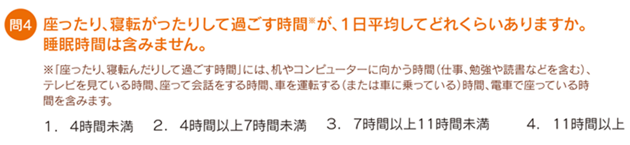
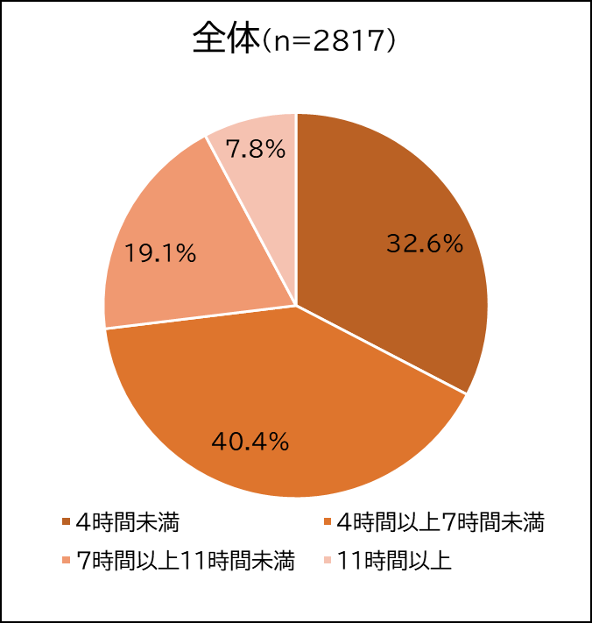
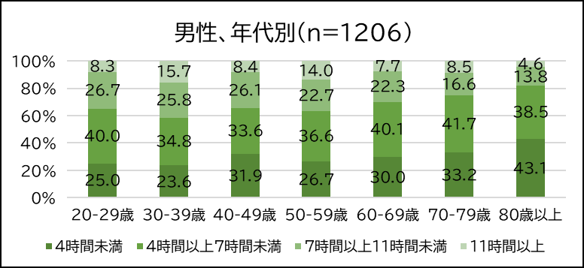
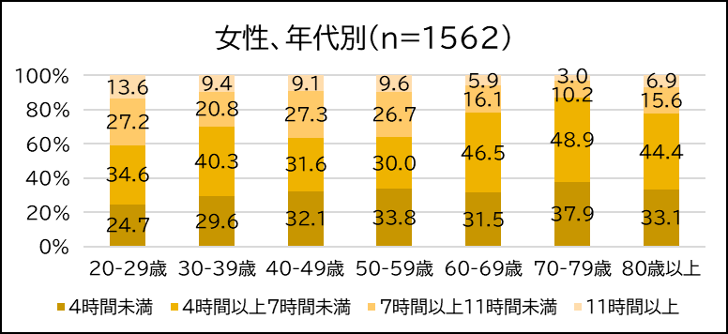
【参考】座位等時間 大阪府健康づくり実態調査（令和4年度）より
参考資料 | 令和５年8月23日
 | 令和5年度第１回 大阪府地域職域連携推進協議会
※性別もしくは年齢未回答の者を含む

